Slide 1

Nhiệt liệt đón chào
Các thầy cô giáo về dự giờ thăm lớp 1/1
Môn Tiếng Việt
Người thực hiện: Dương Thị Minh Tiến

Slide 2


Slide 3
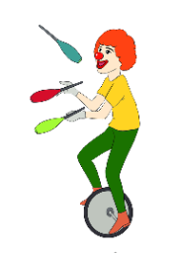
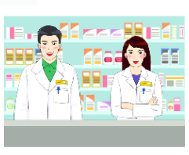
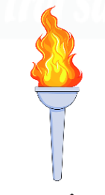
Thứ hai ngày 21 tháng 12 năm 2024
Tiếng việt
iêc uôc ươc
x
iêc
iêc
xiếc
dược sĩ
ươc
xiếc
uôc
iêc
đuốc

Slide 4
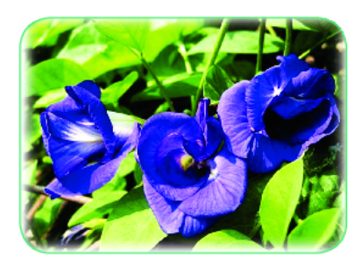
đậu biếc
iêc

Slide 5
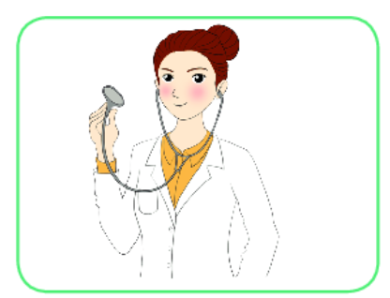
thầy thuốc
uôc

Slide 6
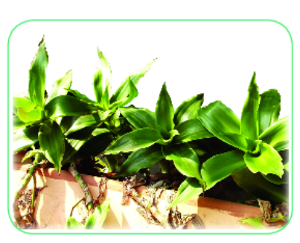
lược vàng
ươc

Slide 7
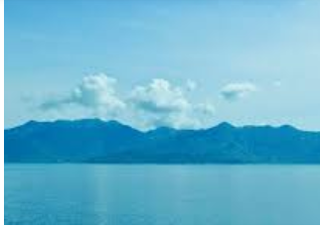
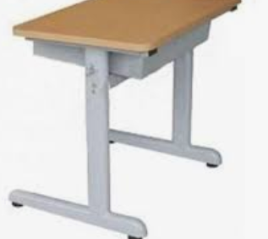
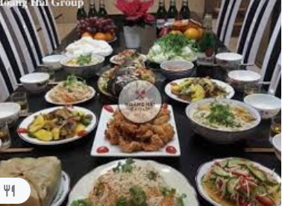
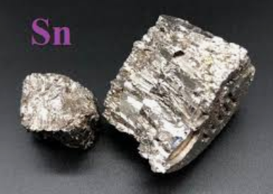
iêc
xanh biếc
iêc
iêc
chiếc bàn
iêc
thiếc
iêc
ăn tiệc

Slide 8
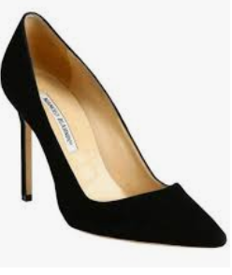
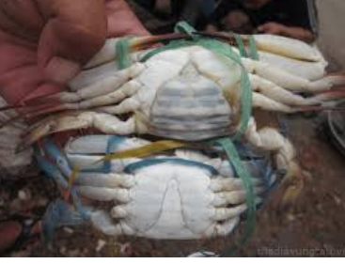
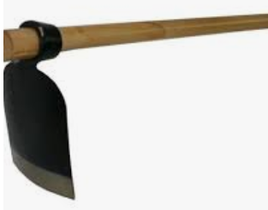
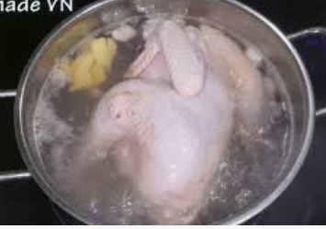
uôc
cái guốc
uôc
cái cuốc
buộc ghẹ
uôc
uôc
luộc gà
uôc

Slide 9
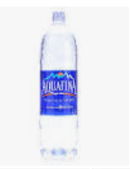
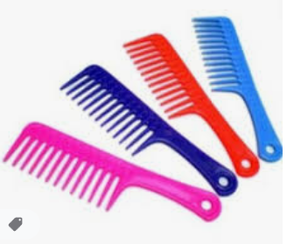
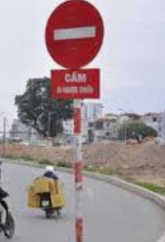
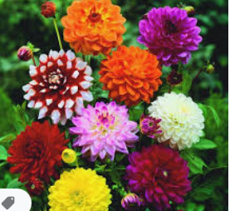
cái lược
ươc
ươc
chai nước
ươc
ươc
thược dược
ngược chiều
ươc
ươc

Slide 10
Ước mơ theo nghề của ông
Ông của An là bác sĩ đông y. Ông nói thược dược, đậu biếc vừa làm cảnh, vừa có thể dùng làm vị thuốc. Cây lược vàng có thể dùng để chữa được nhiều thứ bệnh. An ước mơ sau này trơ thành thầy thuốc giống ông.
ươc
ươc
iêc
uôc
ươc

Slide 11
1.Bài đọc nhắc đến những loại cây nào?
Bài đọc nhắc đến những loại cây thược dược, đậu biếc, lược vàng.

Slide 12
2. Ông của An dùng những loại cây đó làm gì?
Ông của An dùng những loại cây đó làm thuốc, chữa bệnh.

Slide 13
3. Em có muốn trở thành bác sĩ đông y không?

Slide 14
giải lao

Slide 15
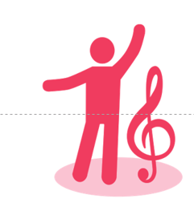

Slide 16
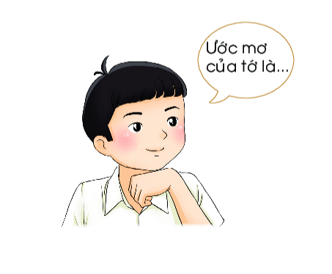
Nói gì?.

Slide 17






KÍNH CHÚC CÁC THẦY CÔ VUI, KHOẺ, HẠNH PHÚC
CHÚC CÁC EM CHĂM NGOAN ,HỌC GIỎI
.

